Slide 1
多模态分析
组长：李红良
小组成员：
唐一钧 梁祺 王宁 郭怡辰 张军政
Notes:
老师同学们大家好，接下来由我们小组来为大家讲解多模态分析的内容，我是XXX，我们小组的其他成员包括：

Slide 2
目录
1
多模态定义及发展
2
多模态表征技术
3
多模态翻译技术
4
多模态对齐技术
5
CONTENTS
多模态融合技术
6
多模态协同学习
7
总结与展望&Demo
Notes:
这是本次讲解的大纲，包括以下几部分内容

Slide 3
1
多模态分析的定义及发展
李红良 3220200899
Notes:
那接下来就由我首先来 进行第一部分的讲解。
在解释多模态分析的定义之前，然后我们来看一看最近OpenAI轰动性的工作：

Slide 4
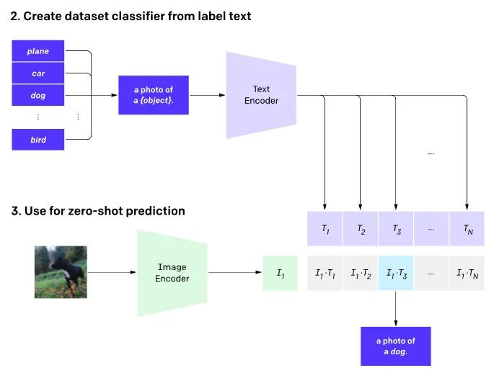
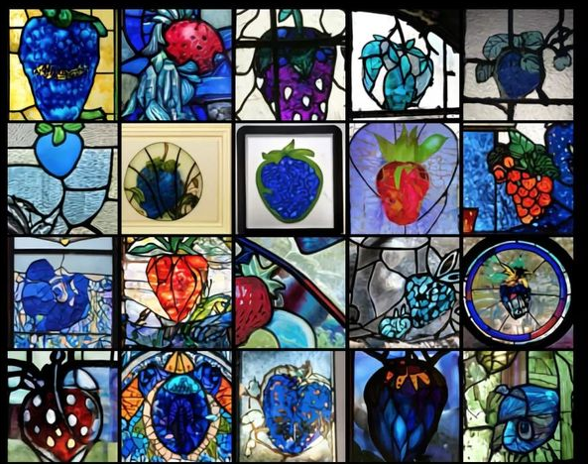
CLIP 和 DALL・E，图像版 GPT-2和GPT-3？
“zero-shot”践行者：按词分图的CLIP
GPT-3“继承者”：看文绘图的DALL·E
将语言建立在视觉理解上是一个让 AI 更加聪明的好方法
CLIP模型示意图
输入文字“蝴蝶”和“草莓”绘制出的图像
未来的系统将由这样的模型组成，它们都是朝着那个系统迈进的一步。
--- OpenAI 首席科学家
OpenAI从网上搜集了4亿未清洗的图像-文本对数据，通过联合图片和图片标签对应的文本信息训练得到的模型，因为模型的输出是关于图片的一段文字描述，所以可以使用对比学习的框架。
目前模型还没公开，猜测是通过VQ-VAE和GPT-3的一个结合。

Slide 5
定义
模态——感觉模态（sensory modality）: 个体接受刺激和传入信息形成感觉经验的通道。
根据感官及其经验的不同可分为视觉通道、听觉通道、嗅觉通道等。
多模态问题：当一个研究问题或者数据集包含多个感觉模态时，我们将其定义为一个多模态问题
本次报告主要包含三种模态：自然语言，视觉信号，声音信号

Slide 6
定义
多模态分析的出发点：
这个世界本来就是多种感觉模态编织在一起的，为了让人工智能进一步了解我们周围的世界，解释和推理多模态信息是有必要的
多模态分析的目标
多模态分析致力于建立能处理和关联来自多个感觉模态的模型

Slide 7
发展历史
AVSR：最早的多模态研究案例之一 (B. P. Yuhas et al. 1989)
受到麦格克效应的启发，提出的基于隐马尔可夫的视听语音识别模型
这个效应启发了很多从事语音研究的人，通过视觉和听觉的交互作用来拓展他们的方法

Slide 8
发展历史
上个世纪90年代，随着个人电脑和网络的发展，多媒体内容急剧增长，基于多模态信息的多媒体内容索引与检索应运而生
多媒体事件检测(MED) 任务
MED2011数据集
（美国国家标准委员会）
自动镜头边界检测
视频总结

Slide 9
发展历史
进入21世纪，为了了解人类在社交中的多模态行为
AMI 数据集，多模态分析领域具有里程碑意义的数据集之一
包括了超过100小时的经过详细注释的视频会议记录
SEMAINE 数据集， 基于AMI，允许模型学习演讲者与听众的交互
视听情感挑战赛(AVEC)的基础

Slide 10
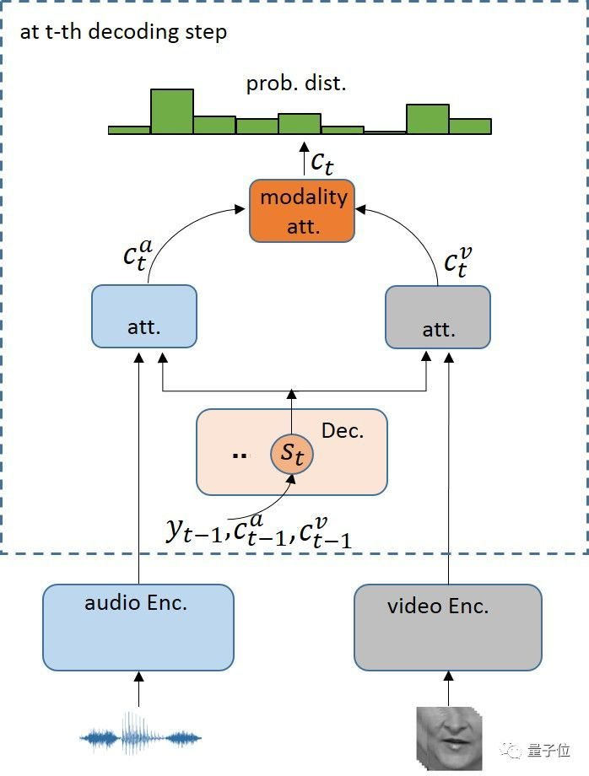
发展历史
近年来，更强调视觉，自然语言以及语音的媒体描述研究逐渐兴起
代表性的研究1：视觉问答(VQA)：回答关于图片的一个特定问题
(M. Hodosh et al. 2013) ---- 图片描述任务
帮助视障人士
帮助听障人士
代表性的研究2：搜狗的《基于模态注意力的端到端音视觉语音识别》---- 语音+唇语让语音识别更准确
模型示意图

Slide 11
任务总结
任务类别 | 具体任务
语音识别与合成 | 视听语音识，语音合成
事件检测 | 动作分类，多媒体事件检测
情感分析 | 多模态情感识别和跨模态情感综合推理
媒体描述 | 图像描述，视频描述，多媒体问答，媒体摘要
多媒体检索 | 跨模态检索和跨模态散列(hashing)
参考文献(Baltrusaitis T et al. 2017)

Slide 12
多模态分析分类
类别 | 举例
表征 | 自然语言是符号，而语音和视觉模态是信号， 如何同时表征这些模态
翻译 | 如何用文字描述一张图片（问题：答案不唯一？）
对齐 | 将菜谱中的步骤与显示正在制作的菜肴视频对齐
融合 | 某个视听语音识别模型
协同学习 | 当一个模态标注数据较少时，可以迁移在另一个模态数据上训练所得知识来进行联合训练
参考文献(Baltrusaitis T et al. 2017) --- 国外多个高校多模态分析课程首推的综述文章
Notes:
不同于之前小组的讲解模式，基于多模态分析领域很有影响力的的一篇综述，我们将多模态分析的具体讲解划分为以下几个部分，他们是XXX，之后我们的组员将依次讲解每一个部分，在讲解每一个部分的时候，我们首先会对每个部分的定义进行解释，然后通过例子和应用场景来使这些概念更具体，并给出相关的经典和前沿工作。接下来就首先有请我们组的唐一钧同学来进行多模态表征方面的讲解。

Slide 13
2
多模态表征技术
唐一钧 3220200956

Slide 14
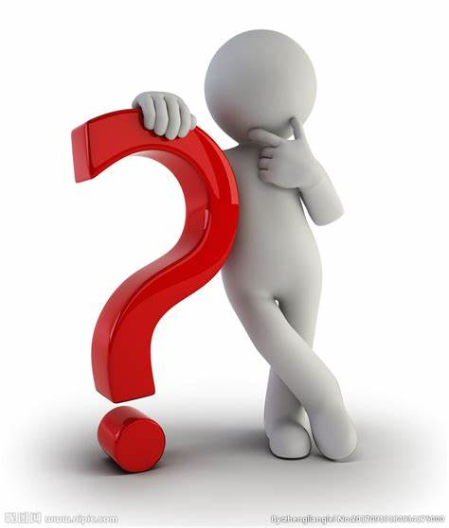
多模态表征
表征：以计算模型可以使用的格式表示原始数据。
多模态表征：使用来自多个类别实体的信息表示的数据。
多模态表征的挑战：
如何合并来自异构源的数据？
如何处理丢失的数据？
Notes:
什么是表征？表征就是以计算模型可以使用的模式表示原始数据，比如特征向量
什么是多模态表征？使用来自多个类别实体的信息表示数据
多模态表征于我们以前提到的单一类别的表征不同，它具有一些问题，比如1.如何合并来自异构源的数据；2. 如何处理丢失的数据

Slide 15
如何表征多模态数据？
最早的特征表示：
简单拼接， 特征向量相加，特征向量求内积
缺点：
维度高
不同模态的表示、分布和密度可能不同，简单的属性连接会忽略模态特有的统计属性和模态间的关系
产生数据冗余与依赖
Notes:
我们可以思考下如何来表征多模态的数据，比如我们现在有图片和语言两个特征向量，我们可以采用一些简单的方式进行表征，比如我们可以简单拼接两个特征向量，或者有一些特征向量相加，求内积的操作，那我们得到的向量就包含了两部分的信息。但这样简单的表征会有一些缺点，如PPT所示。本节我们研究了目前存在的多种多模态表征的方法，按类别分为联合和协同进行讲述。

Slide 16
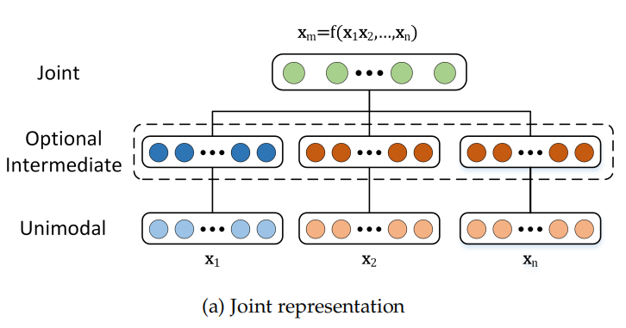
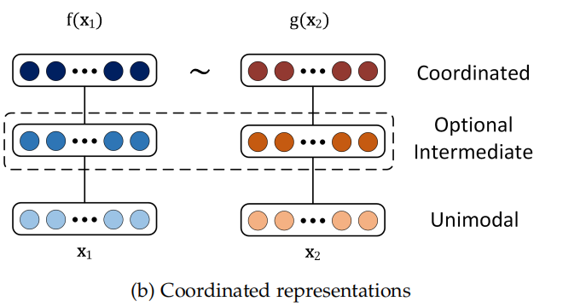
联合和协作
联合表示将单模态信号组合到相同的表示空间中
协作表示则分别处理单模态信号，但对它们施加某些相似性约束以将它们带到一个称为“协作空间”的位置。
$x_{m}=f$($x_{1},x_{2},x_{3}…x_{m})$
f($x_{1})\sim g(x_{2})$
Notes:
联合表示将单模态信号组合到相同的表示空间中，协作表示则分别处理单模态信号，但对它们施加某些相似性约束以将它们带到一个称为“协作空间”的位置。从图中可以看出两者的差别，下面我们就依据这两种分类进行讲解。s

Slide 17
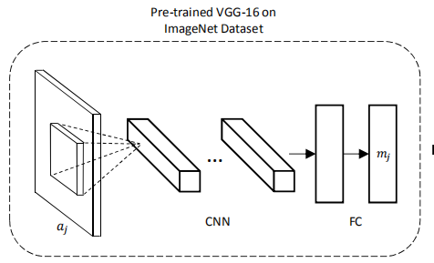
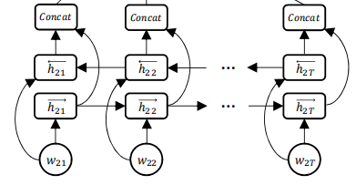
联合——基于神经网络的联合
Output
使用神经网络构建多模态表示，每个模态都从几个单独的神经层开始，然后是将模态投影到关节空间中的隐藏层, 得到联合多模态的表示，通过有监督的方法进行训练。
隐藏层
图片特征向量
语言向量
Notes:
联合的依据公式的转换函数f可以分为基于神经网络的联合，基于概率图模型的联合和基于序列模型的联合。首先来介绍基于神经网络的联合。神经网络已经广泛用于表示视觉，听觉和文本数据，同时也越来越多的应用在多模态领域。首先可以通过有监督的方法训练多模态表征，使用神经网络构建多模态表示，每个模态都从几个单独的神经层开始，然后是将模态投影到关节空间中的隐藏层, 得到联合多模态的表示，通过有监督的方法进行训练，这一过程与下面讲的特征融合也有部分相似。有监督的训练需要大量的标记训练数据，费时费力。基于神经网络联合包括无监督的方法，比如用自动编码器对非监督数据进行预训练等。

Slide 18
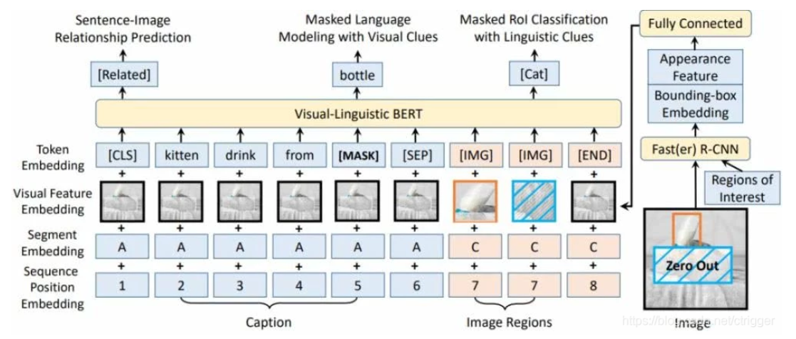
前沿研究
参考文献：(N. Srivastava and R. R. Salakhutdinov）

Slide 19
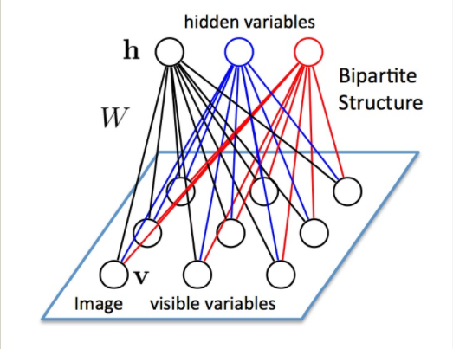
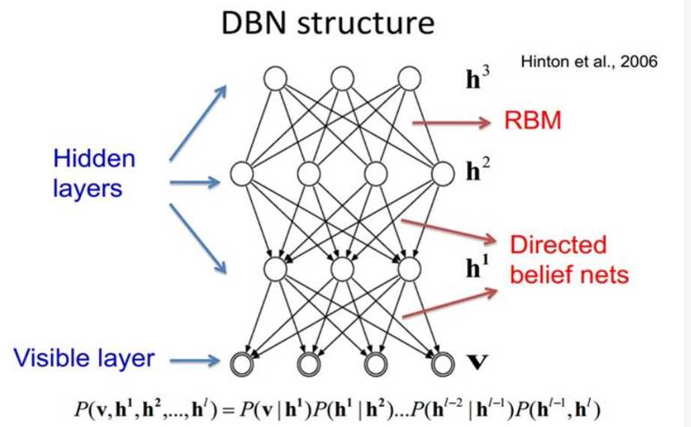
联合——基于概率图模型的联合
受限玻尔兹曼机(RBM)
深度置信网络(DBM)
Notes:
基于概率图模型联合表征的最流行方法是深度Boltzmann机器（DBM，它以受限Boltzmann机器（RBM）的形式堆叠。 与神经网络类似，期望DBM的每个连续层都以更高的抽象级别表示数据。 DBNs是一个概率生成模型，与传统的判别模型的神经网络相对，生成模型是建立一个观察数据和标签之间的联合分布，对P(Observation|Label)和 P(Label|Observation)都做了评估，而判别模型仅仅而已评估了后者，也就是P(Label|Observation)。由于它们是图模型，因此数据的表示是概率性的。

Slide 20
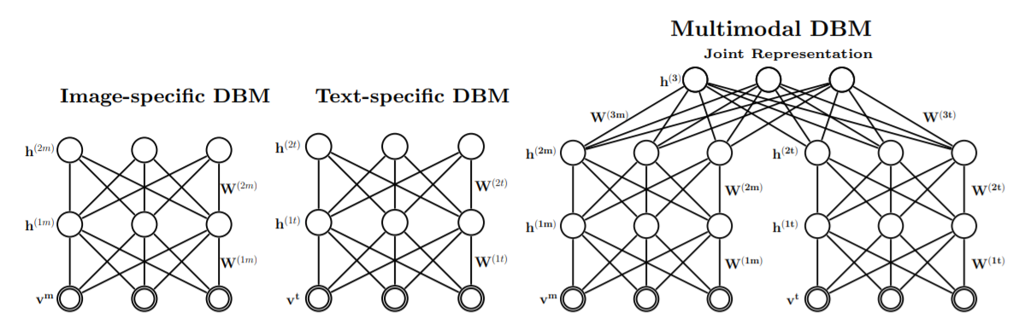
联合——基于概率图模型的联合
在Image DBM和Text DBM
后接一个多模态DBM获得联合数据表示
Image DBM
生成图片的概率表示
Text DBM
生成文字的概率表示
参考文献：(N. Srivastava and R. R. Salakhutdinov）
Notes:
下面是来自 NIPS 2012 的 《Multimodal learning with deep boltzmann machines》一文中提出将 deep boltzmann machines（DBM） 结构扩充到多模态领域，通过 Multimodal DBM，可以学习到多模态的联合概率分布。
论文中的实验通过 Bimodal DBM，学习图片和文本的联合概率分布 P(图片，文本)。在应用阶段，输入图片，利用条件概率 P(文本|图片)，生成文本特征，可以得到图片相应的文本描述；而输入文本，利用条件概率 P(图片|文本)，可以生成图片特征，通过检索出最靠近该特征向量的两个图片实例，可以得到符合文本描述的图片

Slide 21
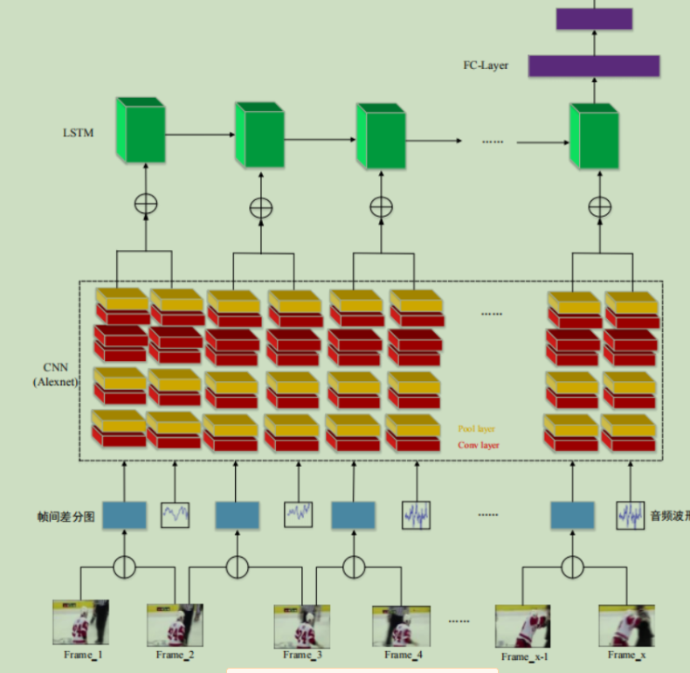
联合——基于序列模型表征
基于序列模型的表征一般使用RNN或其变体LSTM，在时间步t的RNN的隐藏状态可被视为直到该时间步长的序列的概括。因此RNN等很适合对一些视频等多模态数据进行表示，比如一些短视频的情感识别等。
Notes:
RNN及其变体网络适合顺序建模。RNN的隐藏状态可被视为数据的表示，即，在时间步t的RNN的隐藏状态可被视为直到该时间步长的序列的概括。这在RNN解码器框架中尤其明显。RNN表示的使用不限于单模态。使用RNN构建多模态表示，比如PPT中例子就是RNN用于多模态情感识别。

Slide 22
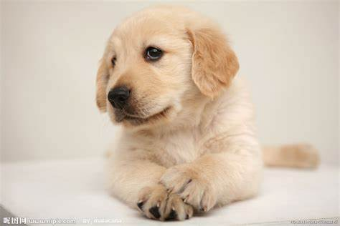
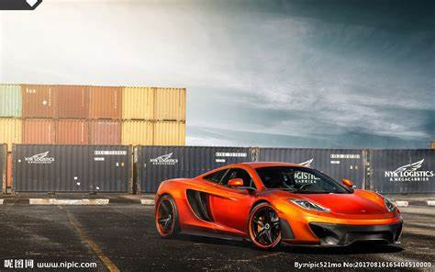
协作——相似度协调
相似度协调可以最小化协调空间中模态之间的距离。比如在这样模型中单词“狗”和图像“狗”，它们之间的距离要小于单词狗和图像汽车之间的距离。
狗：word Embedding
Feature vector
Feature vector
Notes:
联合多模态表示的替代方法是协调表示。 与其将模态一起投影到联合空间中，我们不学习每种模态的单独表示，而是通过约束来协调它们。协作分为相似度协调和结构空间协调

Slide 23

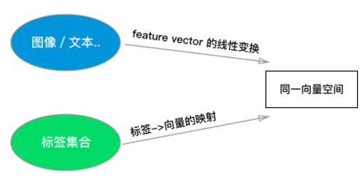



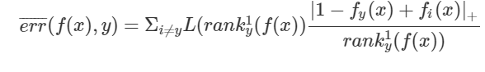

协作——相似度协调
WSABIE 算法
相似度函数：
其中：
优化目标函数：
近似表示
参考文献：（J. Weston, S. Bengio, and N. Usunier）
Notes:
要介绍相似度协调，首先来介绍经典的WSABIE算法。。。WSABIE算法尤其是其损失函数，在以后的研究中被广泛使用，近年来由于神经网络具有学习表示的能力，因此已成为构建协调表示的一种流行方式。神经网络的优势在于他们可以以端到端的方式共同学习协调表示。这种协调表示的一个例子是DeViSE-一种深度的视觉语义嵌入。不过DeViSE使用与WSABIE类似的内部乘积和排名损失函数，但使用更复杂的图像和单词嵌入。

Slide 24
多模态表征技术总结
多模态表征的两种主要类型-联合和协调。
联合表示将多模式数据投影到一个公共空间中，最适合于在推理过程中出现所有模式的情况。它们已被广泛用于情感分析和多模式手势识别。
协调表示将每个模态投影到一个单独但协调的空间中，使其适合于在测试时仅存在一个模态的应用程序，比如多模态检索和翻译等

Slide 25
3
多模态翻译
梁祺 3220200912
Notes:
张老师，各位同学，大家下午好，我是梁祺，今天我为大家讲解的是多模态翻译。

Slide 26
什么是多模态翻译
多模态翻译
多模机器学习的很大一部分涉及从一种形式到另一种形式的翻译（映射）。给定一个模态中的实体，任务是用不同的模态生成相同的实体。多模态翻译是一个长期研究的问题，在语音合成、视觉语音生成、视频描述、跨模态检索等领域都有相应的工作。
Notes:
首先我们看一下多模态翻译的定义，多模态翻译就是将一件事情的定义方式从这当前形式转变为用另一种形式来定义，归结到科研任务中我将用两个任务形象的解释一下多模态翻译。

Slide 27
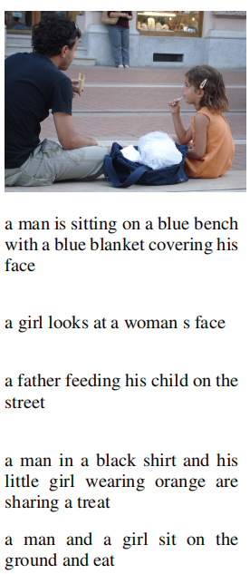
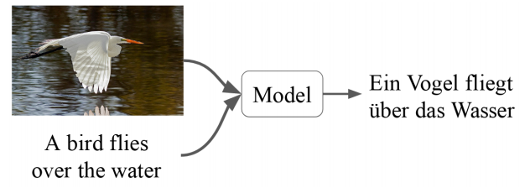
多模态翻译相关任务
生成图片描述
为图像生成相应的解释是计算机视觉与自然语言处理交叉的一个快速发展的研究领域，对于给定的图像，从图像中生成描述该图像的自然语言。
多模态机器翻译
多模态机器翻译(MMT)是一种新型的机器翻译(MT)任务，其目的是利用附加模态(通常是图像)的上下文来设计更好的翻译系统，如图将英语翻译成德语。
Notes:
第一个是生成图片描述，也称为看图说话，就是给出一幅图像，用自然语言翻译这幅图像的内容，大家可以看到右边的图像中的内容被图像下方这个句子描述。
第二个是多模态机器翻译，机器翻译之前已经有同学讲了这个这个话题，但只利用了文本及其上下文实现了机器翻译，而现在我要讲的是多模态翻译。在文本基础上附加图像模态来实现多模态翻译。

Slide 28
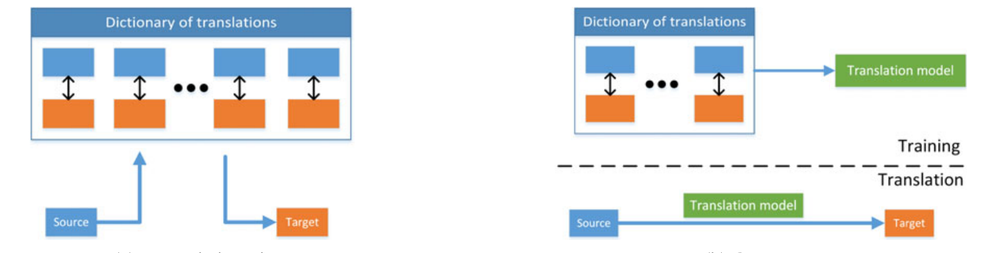
多模态翻译的类别
基于实例的多模态翻译
基于生成的多模态翻译
（检索模式）
（编码器-解码器生成模式）
Notes:
为了提出解决这两个任务的多模态翻译方法，我先为大家介绍多模态翻译的两种方式。
如图所示，左边是基于实例的多模态翻译，主要是检索模式，我们可以想象一下已经有一个构造好的字典，字典里的每个元素是将一件事情从一种模态到另一种模态的转换，打个比方，如果我们要将图片描述的内容转化为用句子表示，那么我们只要在这个字典里检索这个图片对应的句子，找到后输出这段句子就可以。
右边是基于生成的多模态翻译，主要是编码器-解码器生成模式，它和检索模式的最大区别是先需要有一个训练阶段，用已有的数据训练生成一个翻译模型，然后用这个模型来进行翻译。多模翻译的生成方法构造了能够执行多模翻译的模型，这是一个具有挑战性的问题，因为它需要同时理解源模态目标模态的能力。

Slide 29
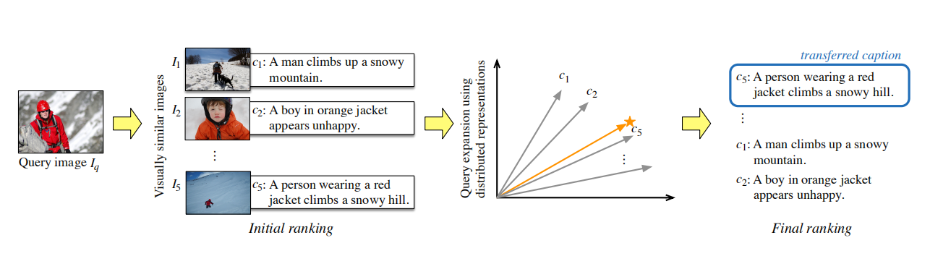
基于实例的多模态翻译
检索模式
基于检索的翻译是多模态翻译最经典的形式，但可能额外需要对其进行排序。
参考文献(Semih Yagcioglu et al. ACL 2015)
Notes:
说完了多模态翻译的两种方式，接下来我为大家介绍一下解决之前提到的任务的方法。
首先这是一篇发表在ACL2015的论文，是基于实例的从图像模态到文本模态翻译在检索模式的经典应用，简单来讲就是通过搜索视觉上类似的图像，然后使用检索到的图像的标题进行描述。该方法的核心思想是将给定的视觉查询转换为基于分布语义的文本查询。首先会有一个大的图片-标题数据集，数据集的每个元素是图片-标题对，通过CAffe深度学习框架将待查询的图片和数据集里的图片提取特征比对，这样就能查询到图片和数据集里最相似的图片，采用自适应策略来构造图像-标题对的初始候选集，在处理完图像模态后，可以看到现在已经检索到了对应的几个文本模态，用word2vec对每个文本的单词进行表示然后简单加法组合成一个标题向量如坐标轴中的的c1-c5，然后对这几个向量再进行加权平均求和得到坐标轴的黄色向量，将这个黄色向量和其他几个向量做cos相似度来进行比较而，根据相似度获得最后标题排序。从检索到的I-C对中挑选出最合适的C。
当然，这是简单的给定一幅图像将其内容用文字模态表示，而现在许多科研人员正在研究的图像语义分割任务要将一幅图中的多个不同目标内容检测出来，并在图片上目标相应位置用文字翻译，但这在翻译过程中还涉及多模态对齐的技术，接下来我们组的同学会对多模态对齐技术这方面有个讲解，可以想象一下，如果没有对齐技术，在图片上你可能看到的目标位置和标记在图片上的相应文字描述会错位。

Slide 30
基于实例的多模态翻译存在的问题
整个词典就是模型，词典如果变大，推理就变慢了。
此外除非任务简单或字典很大，否则翻译的结果不总是存在于字典中，这部分由能够构建更复杂结构的组合模型来解决。然而，它们只能在一个方向上执行翻译。
Notes:
1.基于检索的模型直接使用检索到的转换，它们依赖于在字典中找到最接近的样本，并将其用作翻译结果。

Slide 31
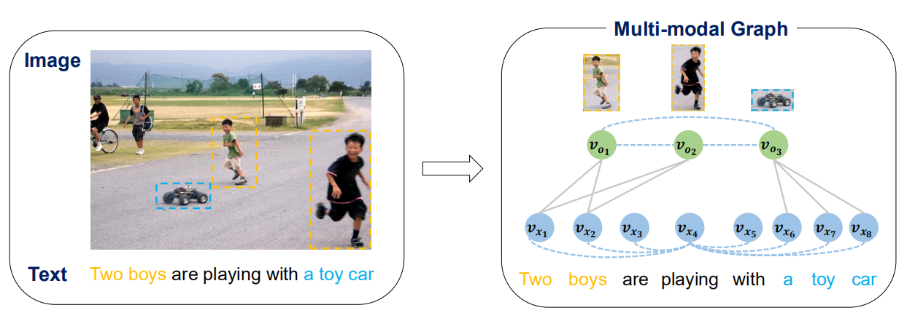
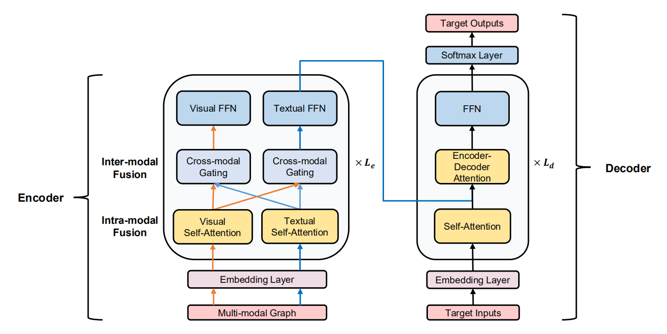
基于生成的多模态翻译
多模态Transformer模型
多模态机器翻译同时考虑文本和图片，将图片信息融合到模型中
通过将图像作为额外输入，它极大地扩展了传统的基于文本的机器翻译
参考文献( Yongjing Yin et al. ACL 2020)
Notes:
第二篇论文是发表在ACL2020上，基于Transform的多模态机器翻译，基于Transform模型那大家肯定知道这也就是基于生成的编码器-解码器多模态翻译，之前有同学已经介绍了transformer，这篇论文介绍的是多模态的transformer，接下来我们一起来看一下，首先用统一的多模态图表示输入的句子和图像，该多模态图捕捉了多模态语义单元(词和视觉对象)之间的各种语义关系。讲一下如果是单模态信息的翻译有什么坏处，

Slide 32
多模态翻译模型的评价和讨论
多模态翻译方法面临的一个主要挑战是很难对其进行评价
通常采用通过人来主观判断这种主观任务，虽然语音识别
等任务只有一个正确的翻译，但语音合成和媒体描述等任
务没有。
我们认为，解决评价问题对多模态翻译系统的进一步成功至关重要。这样不仅可以更好地比较各种方法，而且可以优化更好的目标。
Notes:
最后是对多模态翻译模型的评价和补充：有时，就像英语老师给我们改6级翻译一样，老师决定哪个翻译更好往往是主观的。所以多模态翻译方法面临：，谢谢大家，接下来请我们小组其他成员为大家进行汇报。

Slide 33
4
多模态对齐
王宁 3220200962

Slide 34
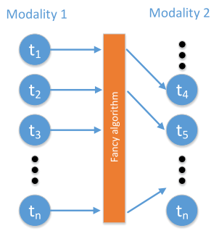
多模态对齐的定义
Multimodal alignment：对来自同一实例的不同模态信息的子元素寻找对应关系。
举例
时间维度：电影画面、语音、字幕的对齐
空间维度：图片语义分割（将像素映射到标签，实现视觉和词汇的对齐）

Slide 35
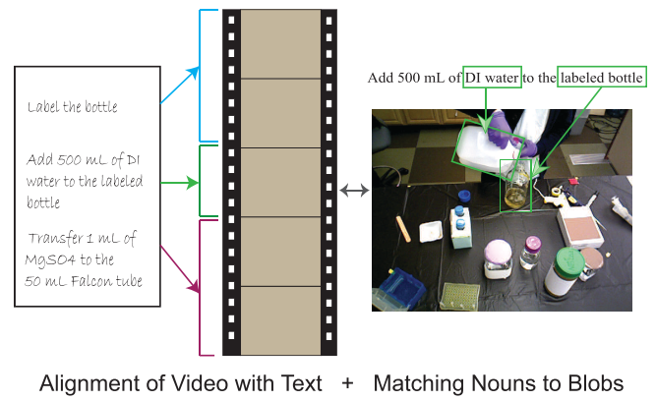


多模态对齐的分类
隐式对齐
应用多模态对齐技术更好的帮助完成目标任务。
机器翻译
视觉问答
跨模态搜索
显式对齐
任务本身就是将有关系的子模块之间对齐。
将语音信号与文字记录相匹配
对齐两个不同步的序列
文本和视频的对齐
Input Query
The choppy water the man is riding.
Image Retrievals
Sound Retrievals

Slide 36
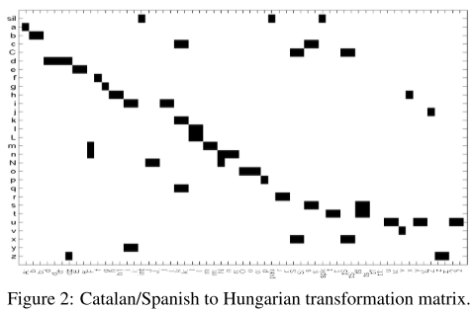
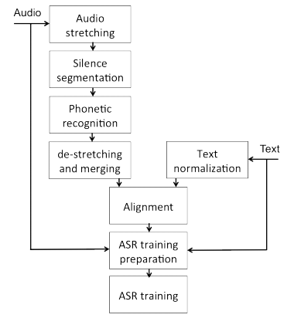

显式对齐的实现方法
无监督方法：
假定在对齐上存在一定的约束，例如序列的时间顺序或模态之间的相似性度量。
手动定义字素和音素之间的相似性
参考文献(X. Anguera, INTERSPEECH 2014)
Notes:
X. Anguera, J. Luque, and C. Gracia, “Audio-to-text alignment for speech recognition with very limited resources.” in INTERSPEECH, 2014

Slide 37
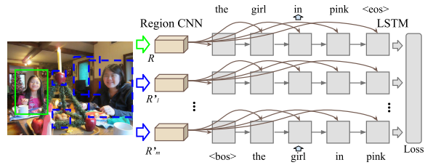

显式对齐的实现方法
弱监督方法：
依赖于标记对齐的实例，这些实例被用来训练用于对齐模态的相似度量。
I: 图像
R: I内的区域
S: R的对应的文本表达
参考文献(Mao J, CVPR 2016)
Notes:
Mao J , Huang J , Toshev A , et al. Generation and Comprehension of Unambiguous Object Descriptions[C]// 2016 IEEE Conference on Computer Vision and Pattern Recognition (CVPR). IEEE, 2016.

Slide 38
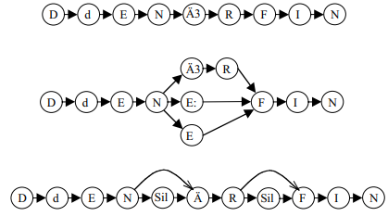
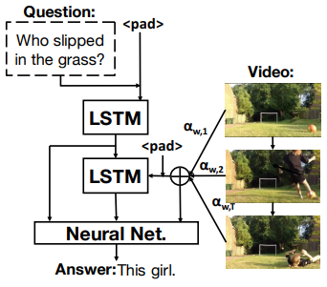
隐式对齐的实现方法
图模型
神经网络
基于神经网络进行端到端的映射。一般借助注意力机制。
需要手动构建模态之间的映射
将音素映射到声学特征
参考文献(S. Brognaux et al. IEEE-ACM T AUDIO SPE 2016)
参考文献(K. Sjolander, 2003)
Notes:
K. Sj ¨olander, “An HMM-based system for automatic segmentation and alignment of speech
S. Brognaux and T. Drugman, “HMM-Based Speech Segmentation: Improvements of Fully Automatic Approaches,” in IEEE/ACM Transactions on Audio, Speech, and Language Processing. 2016

Slide 39
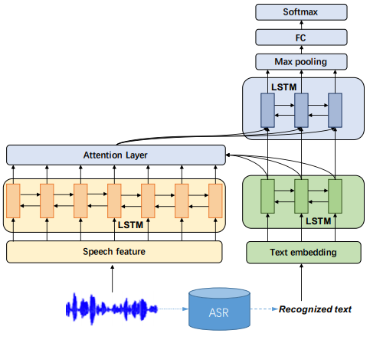
Learning Alignment for Multimodal Emotion Recognition from Speech
任务：语音情感识别
主要贡献：使用注意机制来学习原始语音和被识别文本之间的对齐，然后使用该机制来融合两种模式的特征。
应用： 机器人客服
黄色部分：语音编码器模块
绿色部分：语音识别文本的编码器模块
紫色部分：基于注意力机制的多模态对齐模块
参考文献(Xu, Haiyang , et al. Interspeech 2019)

Slide 40
多模态对齐技术挑战
具有显式标注比对的数据集很少;
模态间的相似度度量指标难以设计;
可能存在多种可能的排列，一种形态中的所有元素在另一种形态中都有对应关系。

Slide 41
5
多模态融合技术
郭怡辰 3220200882

Slide 42
多模态融合定义
多模态融合指从多个模态中整合信息来进行预测的过程，通过分类来预测一个类别，或者通过回归来预测一个连续的值。
情感分析
在深度神经网络方法下，融合和表征两个任务是很难区分的，其中表征学习与分类或回归目标交织在一起。
在图模型以及基于核的方法中比较好区分。

Slide 43
多模态融合特点
鲁棒性
01
在观察同一个对象时引入多个模态，可能带来更健壮(robust)的预测
互补性
02
接触多个模态的信息，可能让我们捕捉到互补的信息
独立性
03
当其中一种模态缺失时，一个多模态系统仍然可以运作

Slide 44
多模态融合分类
无模型融合 model-agnostic
模型不可知
不直接依赖于某个特定的机器学习算法
可以使用几乎任何单模分类器或回归器来实现
01
基于模型的融合 model-based
基于模型
显式的在构造中完成融合
02

Slide 45
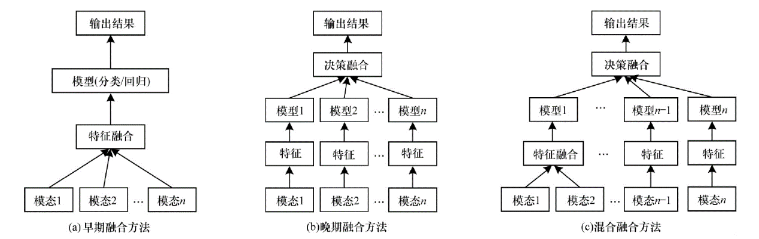
无模型融合
低层特征
简单高效
基于决策灵活性
融合前两者的优点

Slide 46
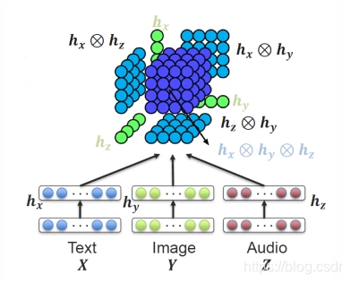

无模型融合
TFN(Multimodal Tensor Fusion Network)
基于张量外积
模型过大
参考文献(Zadeh A , et al. 2017)

Slide 47
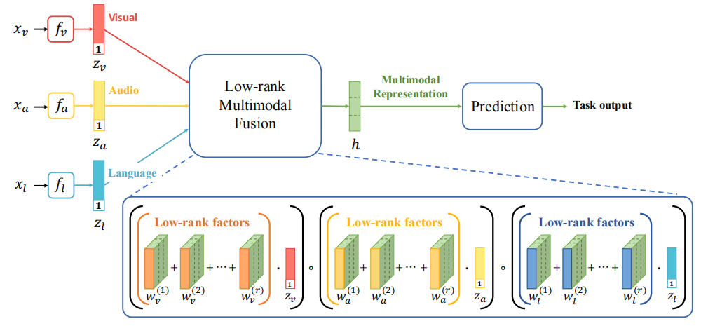
LMF(Low-rank Multimodal Fusion)
无模型融合
张量和权重并行分解
低阶因子
参考文献(Liu Z , Shen Y , et al. , 2018)

Slide 48
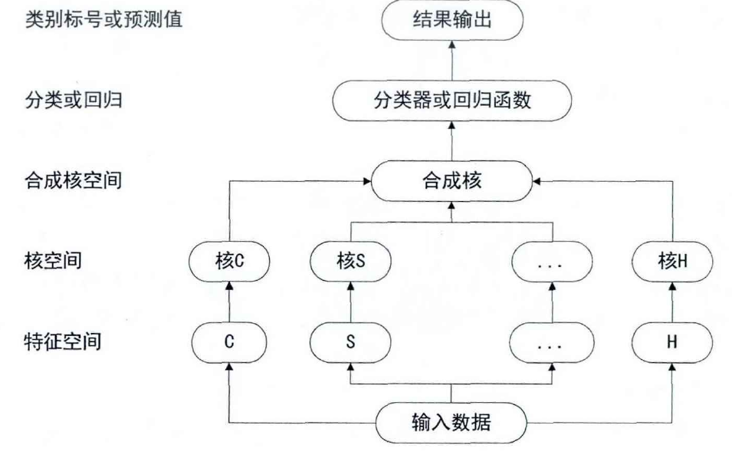
基于模型的融合
多核学习(MKL)
核选择的灵活性
损失函数是凸函数
回归和分类
时间空间复杂度

Slide 49
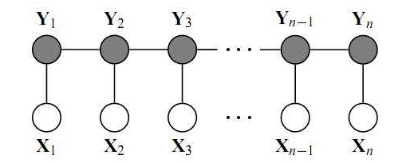
基于模型的融合
判别模型
图模型
生成模型
CRF(条件随机场)
耦合
阶乘隐马尔可夫
动态贝叶斯网络

Slide 50
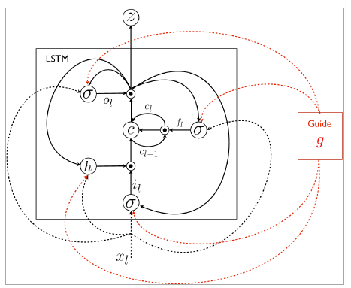
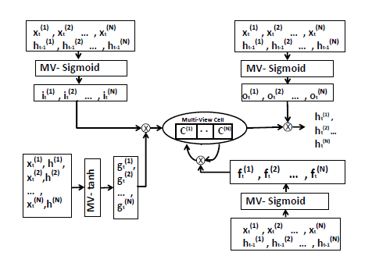
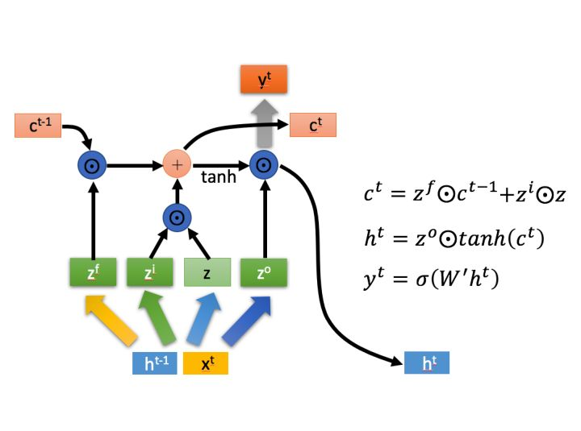
基于模型的融合
神经网络
LSTM
优点
gLSTM
MV-LSTM(多视角LSTM)
大量数据学习
端到端训练
学习复杂决策边界
缺点
缺乏可解释性
需要大量数据

Slide 51
多模态融合前沿
信道交换网络(CEN)
Deep Multimodal Fusion by Channel Exchanging, NeurIPS 2020
基于函数熵的正则化项
Removing Bias in Multi-modal Classifiers: Regularization by Maximizing Functional Entropies, NeurIPS 2020
梯度混合
What Makes Training Multi-Modal Classification Networks Hard?, CVPR 2020
对抗生成网络(GAN)
Dynamic Fusion for Multimodal Data, arXiv 2019
多项式张量池化(PTP)
Deep Multimodal Multilinear Fusion with High-order Polynomial Pooling, NeurIPS 2019
神经架构搜索
MFAS: Multimodal Fusion Architecture Search, CVPR 2019

Slide 52
多模态融合总结
挑 战
信号可能并不是时序对齐的，很可能是密集的连续信号和稀疏的事件
难以建立利用补充信息而不仅仅是互补信息的模型
每一个模态在不同的时间点可能表现出不同的形式和不同等级的噪声

Slide 53
6
多模态协同学习
张军政 3220201007

Slide 54
协同学习(Co-Learning)概述
协同学习是指通过利用一个信息丰富的模态的信息来帮助另一个信息匮乏的模态进行建模。 根据训练数据的不同分为三类：
并行（Parallel）
协同学习
非并行（Non-parallel）
混合（Hybrid）
Baltrušaitis T et al. 2018

Slide 55
协同学习(Co-Learning)概述
并行*： 两个模态的信息是来自同一实例，存在直接关联；
非并行： 两个模态的信息来自不同的实例，但在一般类别或概念上存在重叠；
混合： 实例或概念通过第三方模态或数据集进行桥接。
Notes:
并行：如在视听数据集中，视频和语音样本来自同一个演讲者。
非并行：利用另外来自维基百科的纯文本数据集来扩展传统对象识别的数据集。
混合：像一些电影里的中英文字幕，中文和英文通过图像这一模态进行桥接。

Slide 56
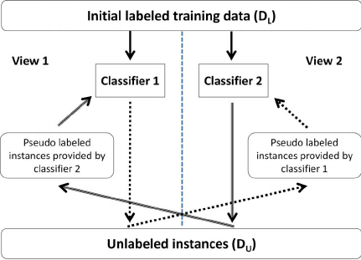
并行：协同训练(Co-training)
协同训练：在同一实例不同模态中分别构建分类器，再对未标记的样本进行预测，然后挑选置信度比较高的样本到另一个分类器的数据集中。这样重复迭代。
“互相学习、共同进步*”
Bhatt H S et al. 2011
Notes:
类似于多视图学习；

Slide 57
非并行：迁移学习
非并行数据中常用方法：迁移学习、概念定位、零样本学习。
迁移学习，将数据丰富的模态的信息迁移到数据匮乏的模态。
将独立未标注的文本数据*的语义信息迁移到传统对象识别，提高其泛化能力。
Notes:
*来自维基百科的纯文本数据集。

Slide 58
非并行：概念定位(Conceptual grounding)
概念定位：学习语义概念不仅要基于语言，还要基于视觉、听觉甚至嗅觉等其他模态信息*。
隐喻(metaphorical)：铁石心肠、唇枪舌剑
可以结合语言和视觉信息来进行隐喻识别。
E. Shutova et al. 2016
Notes:
*因为有时候一个概念并不是它字面上的意思。
这时候就*

Slide 59
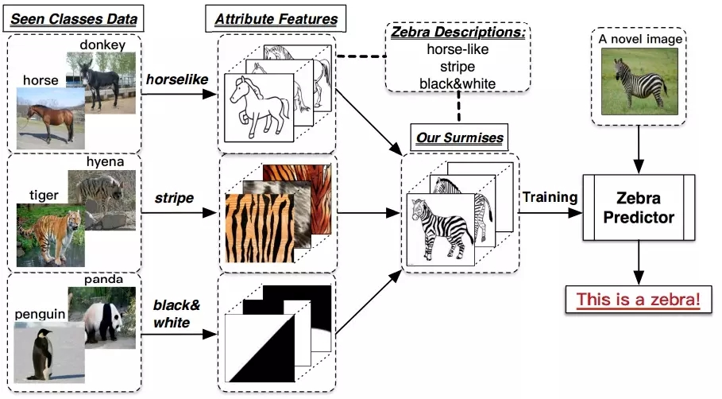
非并行：零样本学习(Zero-shot Learning)
零样本学习：用已知数据标注的模态的信息辅助主模态预测无标注数据。
没有斑马训练数据的情况下识别斑马
带条纹的动物（老虎）*
跟马长得相似的一类动物（马）
黑白色的动物（熊猫）
利用这些图像的特征（条纹、形状、黑/白色）推理出斑马的具体形态，然后识别出真的斑马。
Notes:
比如在没有斑马训练数据的情况下识别斑马。这时候有一些其他动物的图像*

Slide 60
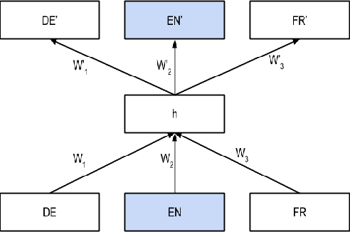
混合：桥接关联神经网络(Bridge Correlational Neural Network)
BCNN：用一个枢轴模态学习多个模态之间的共同表征。
机器翻译问题：已有英语和法语、英语和德语的对照翻译，借助英语这个枢轴实现法语和德语的跨语言翻译。
J. Rajendran et al. 2015
Notes:
关联神经网络的扩展。
编码器解码器对，

Slide 61
本节总结
多模态协同学习借助跨模态的互补信息利用一种模态影响另一种模态的训练。
而且协同学习是独立于任务的，可用于创建更好的融合、翻译和对齐模型。

Slide 62
7
总结与展望

Slide 63
总结与展望
总结：本次报告我们从：表征，翻译，融合，对齐和协同学习这5个方面对多模态分析进行了介绍。
展望：基于多模态的预训练模型近年来广受关注。
最后，可以预见，未来将有越来越多的多模态模型，继续推动着人工智能的发展

Slide 64
Demo展示

Slide 65
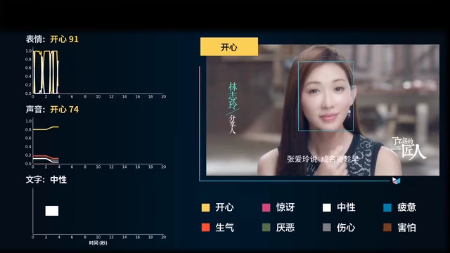
多模态情感分析Demo
联合图像信息，声音信号和自然语言的多模态情感分析案例

Slide 66
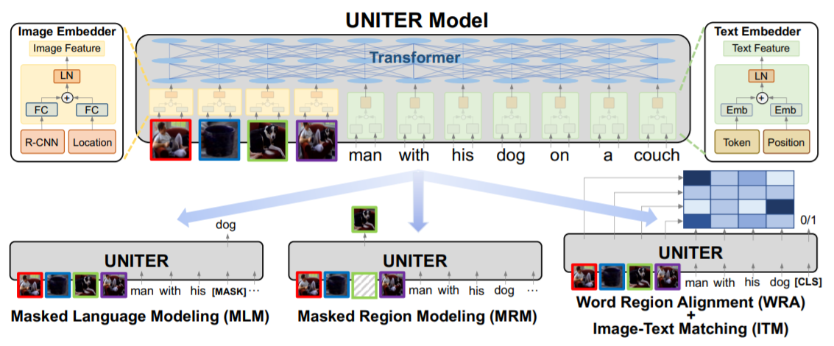
多模态预训练模型Demo

Slide 67
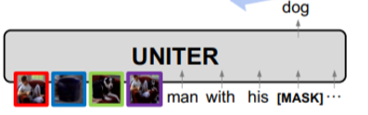
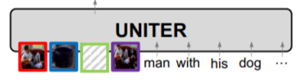
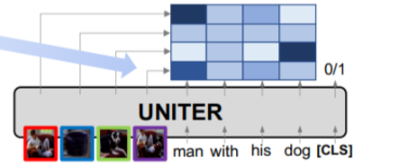
UNITER上游预训练任务
MLM 预训练任务
MRM 预训练任务
ITM 预训练任务

Slide 68
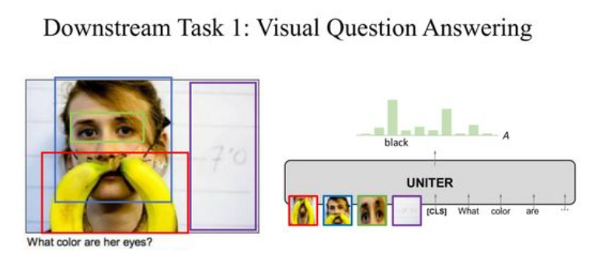
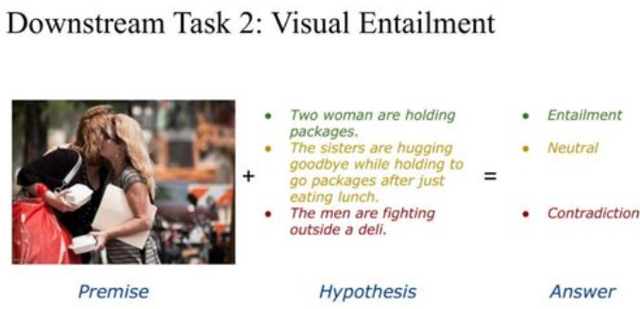
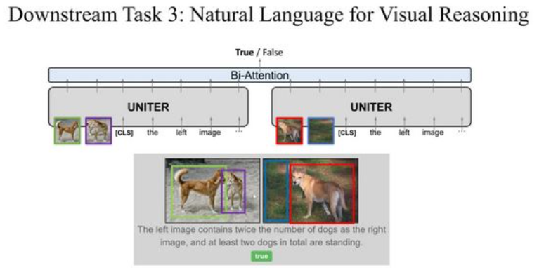



UNITER下游微调子任务

Slide 69
UNITER表现
横向对比
任务 |  | VLBERT | UNITER
VQA |  | 71.79 | 73.82
VCR | Q->A | 75.80 | 77.30
 | QA->R | 78.40 | 80.80
 | Q->R | 59.70 | 62.80
百度，腾讯等近期还有诸多的相关工作

Slide 70
参考文献

Slide 71
Introduction 参考文献
B. P. Yuhas, M. H. Goldstein, and T. J. Sejnowski, “Integration of Acoustic and Visual Speech Signals Using Neural Networks,”IEEE Communications Magazine, 1989.
S. K. D’mello and J. Kory, “A Review and Meta-Analysis of Multimodal Affect Detection Systems,” ACM Computing Surveys, 2015.
M. Hodosh, P. Young, and J. Hockenmaier, “Framing image description as a ranking task: Data, models and evaluation metrics,”JAIR, 2013.
Baltrusaitis T , Ahuja C , Morency L P . Multimodal Machine Learning: A Survey and Taxonomy[J]. IEEE Transactions on Pattern Analysis & Machine Intelligence, 2017, PP(99):1-1.

Slide 72
多模态表征参考文献
Chen Y C, Li L, Yu L, et al. Uniter: Universal image-text representation learning[C]//European Conference on Computer Vision. Springer, Cham, 2020: 104-120.
N. Srivastava and R. R. Salakhutdinov, “Multimodal Learningwith Deep Boltzmann Machines,” in NIPS, 2012.
J. Weston, S. Bengio, and N. Usunier, “Web Scale Image Annotation: Learning to Rank with Joint Word-Image Embeddings Image Annotation,” ECML, 2010.
Su W, Zhu X, Cao Y, et al. Vl-bert: Pre-training of generic visual-linguistic representations[J]. arXiv preprint arXiv:1908.08530, 2019.

Slide 73
多模态翻译参考文献
Semih Yagcioglu, Erkut Erdem, Aykut Erdem, Ruket Cakici,“A Distributed Representation Based Query Expansion Approach for Image Captioning”, ACL 2015.
R. Lebret and R. Collobert. “Phrase-Based Image Captioning”. International Conference on Machine Learning (ICML), 2015.
Girish Kulkarni, Visruth Premraj, Vicente Ordonez,“BabyTalk: Understanding and Generating Simple Image Descriptions”，IEEE TRANSACTIONS ON PATTERN ANALYSIS AND MACHINE INTELLIGENCE 2013
Shaowei Yao, Xiaojun Wan,“Multimodal Transformer for Multimodal Machine Translation”,ACL 2020

Slide 74
多模态对齐参考文献
X. Anguera, J. Luque, and C. Gracia, “Audio-to-text alignment for speech recognition with very limited resources.” INTERSPEECH, 2014
Mao J , Huang J , Toshev A , et al. Generation and Comprehension of Unambiguous Object Descriptions[C]// 2016 IEEE Conference on Computer Vision and Pattern Recognition (CVPR). IEEE, 2016
K. Sj ¨olander, “An HMM-based system for automatic segmentation and alignment of speech,” In Proceedings of Fonetik 2003
S. Brognaux and T. Drugman, “HMM-Based Speech Segmentation: Improvements of Fully Automatic Approaches,” in IEEE/ACM Transactions on Audio, Speech, and Language Processing. 2016
Xu, Haiyang , et al. Learning Alignment for Multimodal Emotion Recognition from Speech, INTERSPEECH, 2019

Slide 75
多模态融合参考文献
Wang Y , Huang W , Sun F , et al. Deep Multimodal Fusion by Channel Exchanging[J]. 2020.
Hou, Ming, et al. "Deep Multimodal Multilinear Fusion with High-order Polynomial Pooling." 32 (2019): 12113-12122.
Liu Z , Shen Y , Lakshminarasimhan V B , et al. Efficient Low-rank Multimodal Fusion with Modality-Specific Factors[C]// Proceedings of the 56th Annual Meeting of the Association for Computational Linguistics (Volume 1: Long Papers). 2018.
Baltrusaitis T , Ahuja C , Morency L P . Multimodal Machine Learning: A Survey and Taxonomy[J]. IEEE Transactions on Pattern Analysis & Machine Intelligence, 2017, PP(99):1-1.

Slide 76
多模态协同训练
Baltrušaitis T, Ahuja C, Morency L P. Multimodal machine learning: A survey and taxonomy[J]. IEEE transactions on pattern analysis and machine intelligence, 2018, 41(2): 423-443.
Bhatt H S, Bharadwaj S, Singh R, et al. On co-training online biometric classifiers[C]//2011 International Joint Conference on Biometrics (IJCB). IEEE, 2011: 1-7.
Frome, G. Corrado, and J. Shlens, “DeViSE: A deep visualsemantic embedding model,” NIPS, 2013.
E. Shutova, D. Kelia, and J. Maillard, “Black Holes and White Rabbits : Metaphor Identification with Visual Features,” NAACL, 2016.
R. Socher, M. Ganjoo, C. D. Manning, and A. Y. Ng, “Zero-shot learning through cross-modal transfer,” in NIPS, 2013.
J. Rajendran, M. M. Khapra, S. Chandar, and B. Ravindran,“Bridge Correlational Neural Networks for Multilingual Multimodal Representation Learning,” in NAACL, 2015.

Slide 77
感谢各位同学老师
欢迎批评指正

